Slide 1
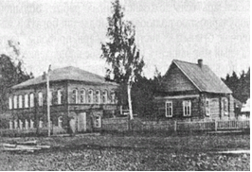

Slide 2
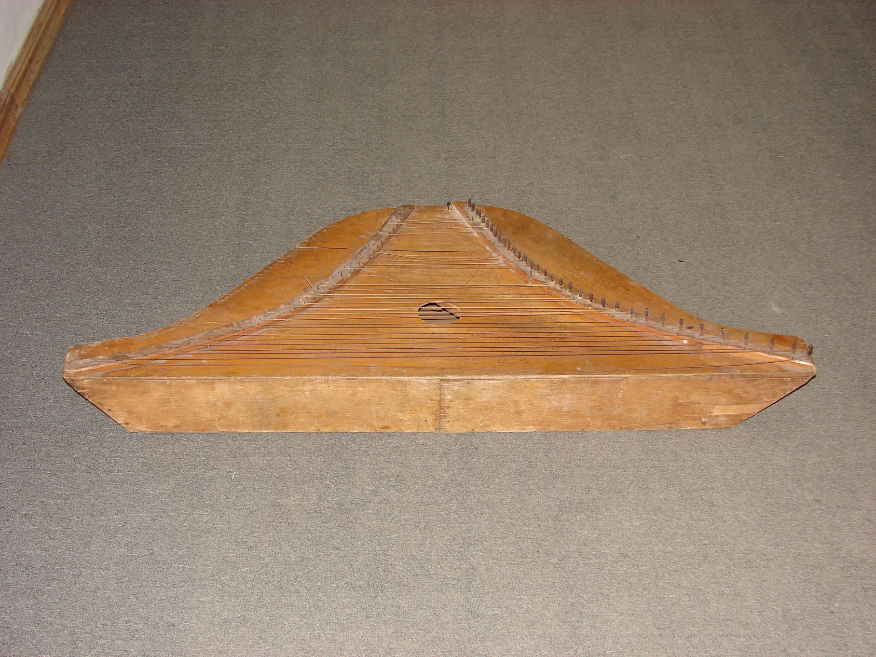

Slide 3
Жизнь и творчество Василия Юксерна

Slide 4
Василий Юксерн
(Столяров Василий Степанович) родился 13 января 1918 года в д.Большое Чигашево (Кугусола)ныне Медведевского района Республики Марий Эл.
Окончив начальную школу, учился в Йошкар-Олинской школе II ступени.
1933 год – учеба на педагогическом рабфаке.
1935 – 1940 годы – студент МГПИ
В августе 1940 года призван в ряды Красной Армии.
В 1945 году принимал участие в освобождении Южного Сахалина от японских милитаристов.

Slide 5
После демобилизации работал директором Марийского книжного издательства.
В 1954 году – главный редактор журнала «Ончыко».
С 1964 года работал на марийском телевидении.
В 1967 году был назначен главным редактором журнала «Пачемыш».
С 1973 по 1983 год возглавлял правление Союза писателей Марийской АССР.
С 1950 года – член союза писателей СССР.

Slide 6
Народный писатель МАССР (1978 г.)
Лауреат Государственной премии МАССР (1979 г.)
Награжден орденами «Знак Почета» (1971 г.), «Дружбы народов» (1978 г.)

Slide 7
Литературную деятельность В. Юксерн начал в конце 1930-х годов.
В послевоенные годы В.Столяров выступал как критик и литературовед.
Перевёл на марийский язык роман Н.Островского «Рожденные бурей».
В 1960 г. выпустил книгу литературно-критических статей «Литература – илышын вуршерже».

Slide 8
Первое значительное художественное произведение В.Юксерна – военно-приключенческая повесть «Атаманыч», которая стала любимой книгой детей и взрослых. Она переведена на русский, украинский, узбекский и немецкий языки.

Slide 9
Немало произведений В.Юксерна созданы на документальной основе.
Повесть «Вудшо йога, серже кодеш» («Воды текут, берега остаются») посвящена детским и юношеским годам ученого-агронома, первого академика из народа мари Василия Петровича Мосолова.

Slide 10
В романе «Кусле» («Гусли») отражена жизнь и судьба городка-коммуны, созданного в 1921 году в селе Мари-Билямор.

Slide 11
Исторические события послереволюционных лет воспроизведены в романе «Чарла».

Slide 12
Василий Юксерн – автор около 30 книг прозы и публицистики.
В 1940-1950 гг. пользовался псевдонимами Волжский, В.Степанов, С.Васильев.

Slide 13
